Slide 1
Modeling Long- and Short-Term Temporal Patterns with Deep Neural Networks
LST-Skip

Slide 2
Экскурс: что применяют в time series forecasting
• простые RNN
• гибрид ARIMA (autoregressive integrated moving average) и многослойного персептрона
• комбинация RNN и DyBM
• VAR (vector autoregression) — т. к. от размера окна сложность зависит линейно, а от числа переменных квадратично, с долговременными паттернами склонна к переобучению; используют для multivariative time series
• линейные SVR (support vector regression), Ridge-regression, LASSO (least absolute shrinkage and selection operator) — могут не уловить нелинейные взаимосвязи
• GP (Gaussian Processes) — нет параметров, используют как prior в Bayesian interference; сложность в кубической зависимости от числа наблюдений

Slide 3
Про метод LSTNet
• использует Convolution Neural Network (CNN) и Recurrent Neural Network (RNN), а именно LSTM и GRU, чтобы извлекать short-term local dependency patterns между переменными и исследовать long-term patterns в динамике временных рядов

Slide 4
Большинство современных подходов не различают два вида паттернов и не моделируют их взаимодействия
Long-Term
Short-Term
Разница между днями/ночами, летом/зимой etc.
Как влияет движение облаков, изменение ветра etc.

Slide 5
А LSTNet различает!
RNN
(Recurrent Skip)
CNN
+
Long-Term
Short-Term
Notes:
It leverages the strengths of both the convolutional layer to discover the local dependency patterns among multi-dimensional input variables and the recurrent layer to captures complex long-term dependencies.

Slide 6
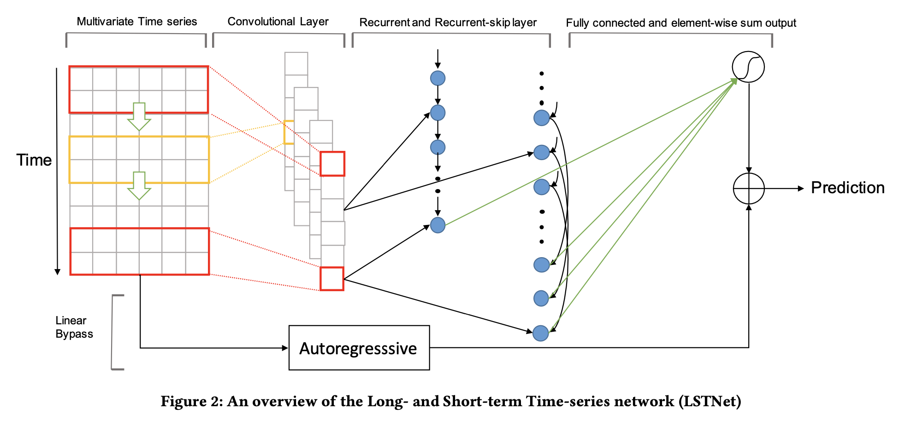

Slide 7
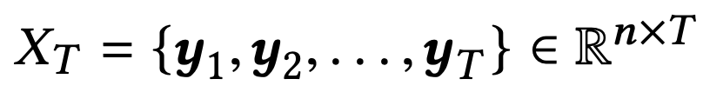
инпут
• горизонт предсказывания зависит от задачи (где-то нужен прогноз на день, а где-то на минуты/секунды вперёд)

Slide 8
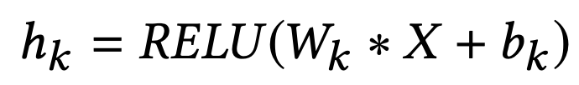
CNN без пулинга находит коротковременные паттерны и локальные зависимости между переменными
• слой состоит из фильтров в количестве d_{c} с высотой n (= количеству переменных) и шириной ω
• инпут — матрица X • k-ый фильтр выдаёт вектор h_{k}
• zero-padding в левую часть, чтобы вектор имел длину T
• аутпут — матрица d_{c} × T
Notes:
RELU = max(0,x), * — convolution operation

Slide 9
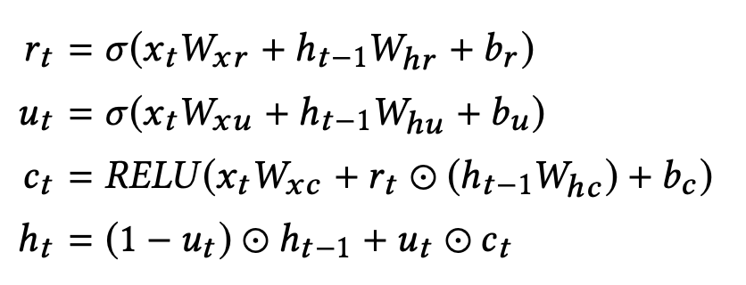
RNN
рекуррентный слой с GRU (Gated Recurrent Unit), RELU как hidden update activation function
• инпут — d_{c} × T; x_{t} во временной промежуток t
• RELU вместо привычной Tanh function, т. к. проще backpropagation градиента
• hidden state в промежуток t считается как
• аутпут — hidden state к каждому промежутку t
Notes:
where ⊙ is the element-wise product, σ is the sigmoid function and xt is the input of this layer at time t

Slide 10
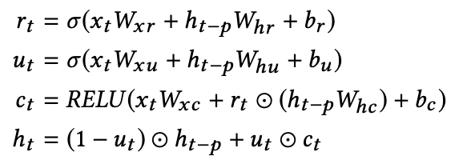
Recurrent-skip
у GRU и LSTM обычно плохо получается в долговременные зависимости, поэтому используется RS: строит связи между текущей hidden cell и hidden cells в прилегающих периодах
• инпут — d_{c} × T
• p — число hidden cells (например, если смотрим по часам в сутках, то p = 24)

Slide 11
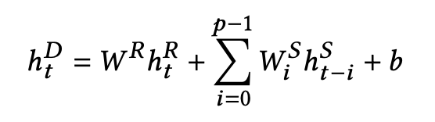
Dense layer
комбинирует аутпуты RNN и Recurrent-skip

Slide 12

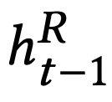
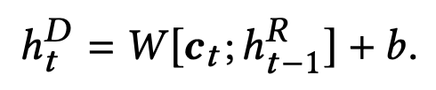
Recurrent-skip с гиперпараметром p подходит не для всех случаев (например, для несезонных или с динамичной длиной)
В этих случаях используется Temporal Attention Layer
• H^{R}_{t} — матрица hidden states, AttnScore — функция похожести • attention weights в период t считаются как
• аутпут — конкатенация вектора c_{t} = H_{t}α_{t} и + линейная проекция
Notes:
AttnScore is some similarity
functions such as dot product, cosine, or parameterized by a simple multi-layer perceptron.

Slide 13
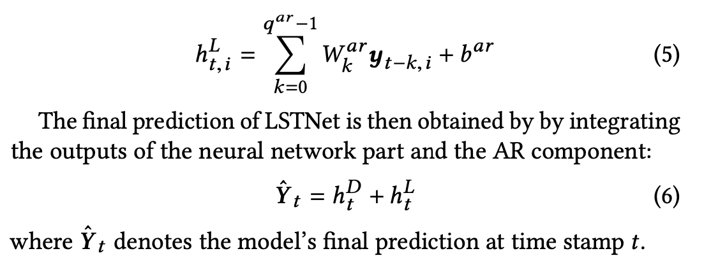
Autoregressive Component
т.к. CNN и RNN — нелинейны, то масштаб аутпута не зависит от масштаба инпута
Чтобы пофиксить, используется линейный компонент в виде AR-модели

Slide 14
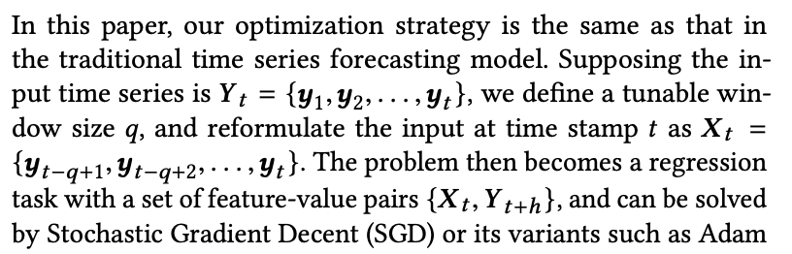
Стратегия оптимизации

Slide 15
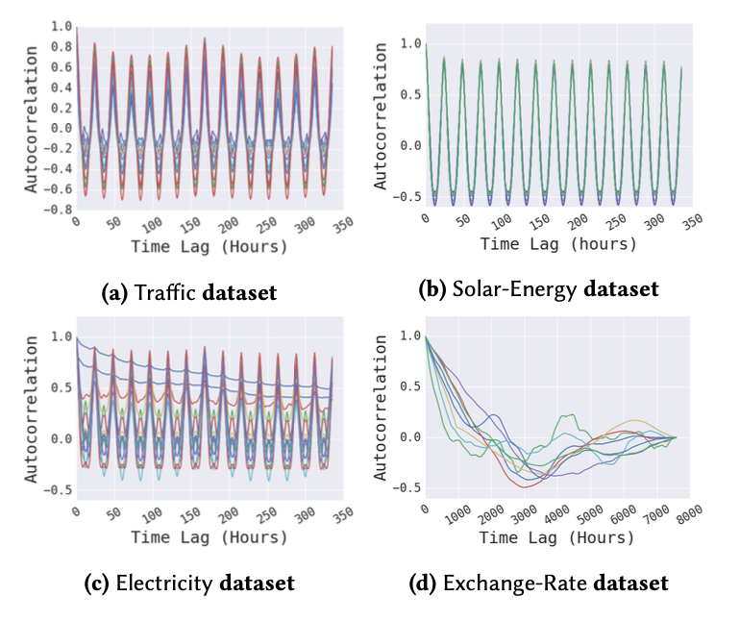
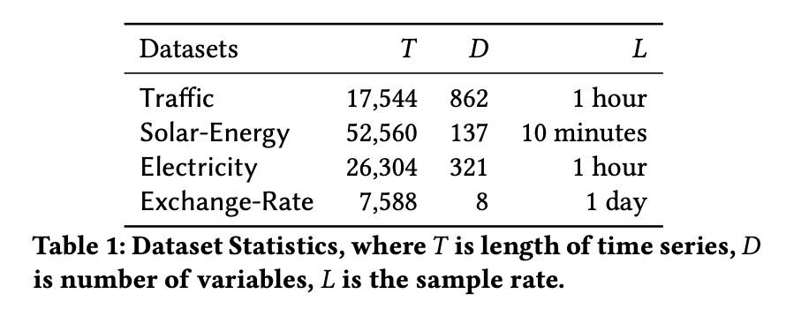
Анализ
9 стратегий, в т.ч. LSTNet-skip и LSTNet-Attn
Метрики: RSE (Root Related Squared Error), CORR (Empirical Correlation Coefficient), RMSE (Root Mean Square Error)
Датасеты:
• трафик
• солнечная энергия
• электричество
• курс валют
Notes:
On the other hand, in graph (d) of the Exchange-Rate dataset, we hardly see any repetitive long-term patterns, expect some short-term local continuity.

Slide 16
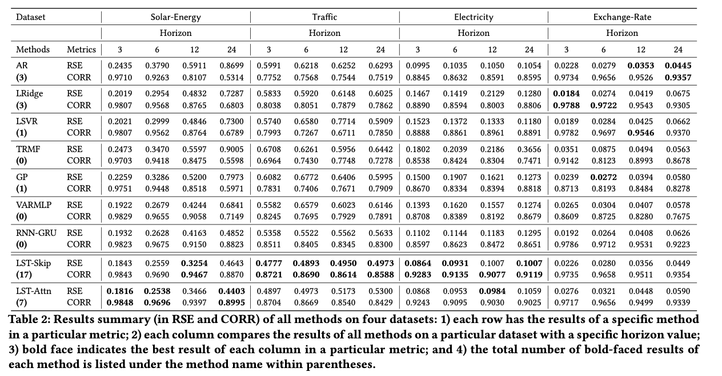










Slide 17
Анализ
• LST without skip
• LST without CNN
• LST without AR => заметнее всего упала эффективность
Notes:
Removing the AR component (in LSTw/oAR) from the full model caused the most significant performance drops on most of the datasets, showing the crucial role of the AR component in general.

Slide 18
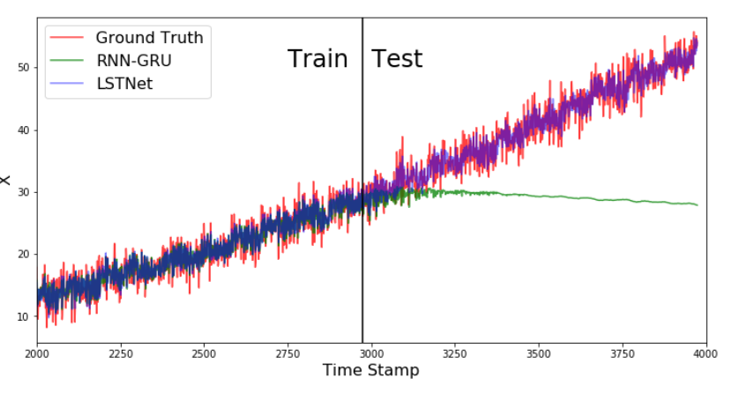
Анализ
Notes:
Removing the AR component (in LSTw/oAR) from the full model caused the most significant performance drops on most of the datasets, showing the crucial role of the AR component in general.

